Slide 1
Karta rowerowa
Pierwsze prawo jazdy

Slide 2
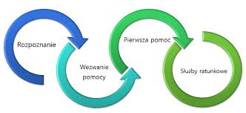
Karta rowerowa
Dlaczego każdy rowerzysta, a szczególnie posiadający kartę rowerową powinien znać zasady i posiadać umiejętność udzielania pierwszej pomoc?
1. Posiadając kartę rowerową zostajemy dopuszczeni do uczestnictwa w ruchu drogowym, a przygotowując się do jej uzyskania powinniśmy przejść szkolenie z zakresu udzielania pierwszej pomocy .
2. Wiedza i umiejętności z zakresu pierwszej pomocy może nam się przydać, aby udzielić pomocy innemu uczestnikowi ruchu.
3. Zdobyte wiedza i umiejętności pomogą nam właściwie zareagować w stresującej sytuacji i nie pozostać obojętnym pamiętając, że przecież My możemy jutro potrzebować pomocy.

Slide 3

Karta rowerowa
Dlaczego każdy rowerzysta, a szczególnie posiadający kartę rowerową powinien znać zasady i posiadać umiejętność udzielania pierwszej pomoc?
Uczestnicząc w ruchu drogowym rowerzysta może być świadkiem zdarzeń skutkujących dla osób w nich poszkodowanych utratą zdrowia lub życia.
Skutkiem takiego zdarzenia może być:
utrata przytomności i oddechu (zatrzymanie krążenia krwi)
utrata przytomności
urazy
u osób poszkodowanych.

Slide 4
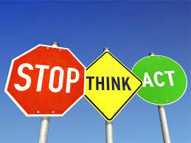
Karta rowerowa
Jak zapewnić własne bezpieczeństwo podczas udzielania pierwszej pomocy
Proste wskazówki:
Zatrzymaj się > pomyśl > działaj
oceń zagrożenia
oceń czy podejście do poszkodowanego jest bezpieczne,
działaj stosownie od sytuacji i możliwości, użyj środków ochrony własnej
jeżeli poszkodowanemu coś zagraża, a zagrożenie to można usunąć to należy tak zrobić

Slide 5
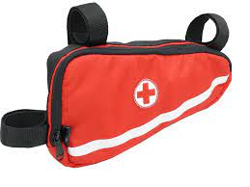
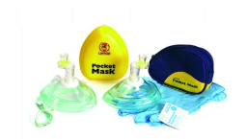
Karta rowerowa
Warto aby rowerzysta miał na wyposażeniu roweru apteczkę, natomiast jeśli wybierasz się na dłuższą wyprawę rowerową jest ona niezbędna!
Wśród materiałów opatrunkowych powinny się znaleźć środki ochrony osobistej.
Środki ochrony osobistej:
maseczka do oddechów ratowniczych
jednorazowe rękawiczki

Slide 6
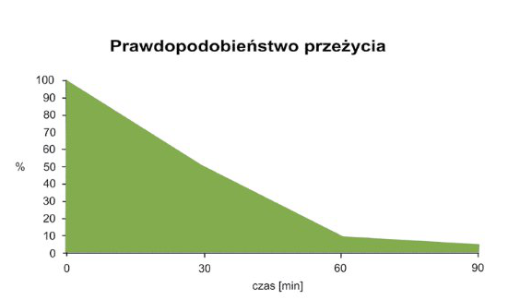
Karta rowerowa
Wielu poszkodowanych umiera przed przyjazdem karetki gdyż:
• szansa na skuteczną pomoc maleje
z upływem czasu
• nieodwracalne zmiany, zwłaszcza
w mózgu, zachodzą w ciągu kilku minut
Dlatego ważne jest:
aby świadek zdarzenia, jak najszybciej,
wezwał zespół ratownictwa medycznego

Slide 7
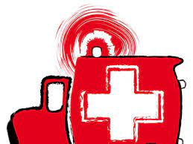
Karta rowerowa
Numery alarmowe
999 pogotowie ratunkowe
998 straż pożarna
997 policja
112 nowy jednolity numer w całej UE, także w Rosji czy Izraelu.
W Polsce jesteśmy w trakcie wdrażania dyrektywy Unijnej nakazującej ujednolicenie numerów alarmowych we wszystkich krajach UE
Ważne: na numer alarmowy można zadzwonić nie mając środków na karcie SIM, a nawet jeżeli sieć operatora telefonii komórkowej jest nie dostępna w tym rejonie
Ponadto w Polsce warto zapamiętać numery służb w górach i nad wodą:
985, 601-100-300 GOPR
601-100-100 WOPR

Slide 8
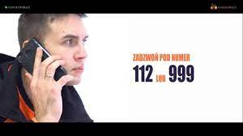
Karta rowerowa
Schemat meldunku:
> kto? wzywa ( imię nazwisko )
> gdzie? ( podaj miejsce zdarzenia )
> co ? ( co się stało, rodzaj zagrożenia)
> ilu? (ilu jest poszkodowanych – skala zdarzenia )
> stan? ( określ stan poszkodowanych )
> potrzeby (jaka pomoc jest wymagana i jakie czynności już zostały podjęte )

Slide 9
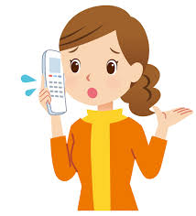
Karta rowerowa
Nie rozłączaj się – dyspozytor pogotowia może mieć dodatkowe pytania, podaj numer swojego telefonu, ułatwi to na przykład nakierowanie zespołu ratowniczego na miejsce zdarzenia.
Czasem dyspozytor może mieć do nas dotykowe prośby lub informacje a nawet może udzielić instruktażu.
Europejska Rada Resuscytacji wskazuje na bardzo ważną rolę dyspozytora pogotowia i zaleca im specjalistyczne szkolenia w zakresie komunikacji ze świadkiem zdarzenia

Slide 10
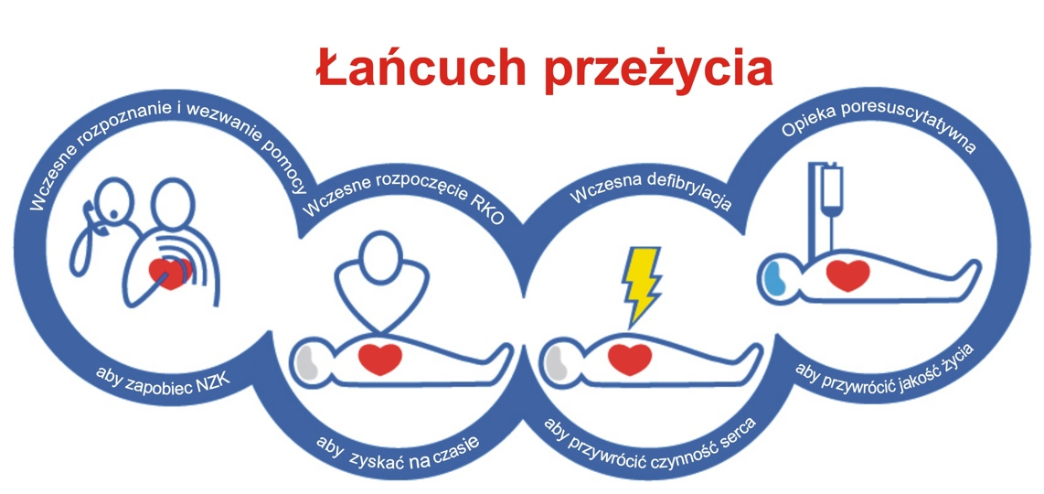
Karta rowerowa
Należy pamiętać, że szczególnie ważne jest wykonanie podstawowych czynności ratujących życie, zwłaszcza wtedy gdy mamy do czynienia z nagłym zatrzymaniem krążenia.
W tym aspekcie szczególnie ważne jest:
> wczesne rozpoznanie i wezwanie pomocy
> wczesne rozpoczęcie działań ratunkowych
> wczesna defibrylacja
> opieka szpitalna

Slide 11
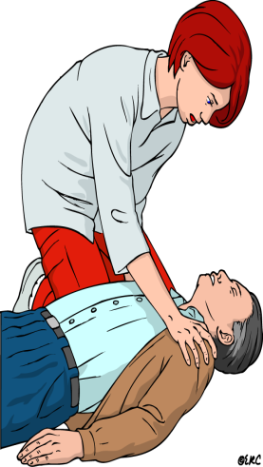
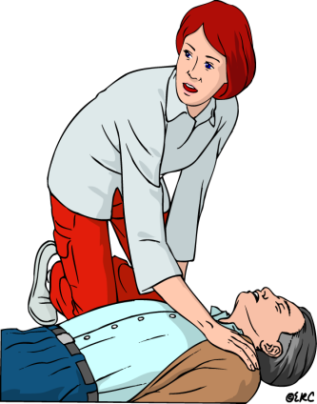
Karta rowerowa
Jeśli na twoich oczach osoba chwyciła się za serce lub zastałeś ją leżącą
i nieporuszającą się , mogło dojść u niej do zatrzymania krążenia:
Podchodź ostrożnie, sprawdź czy jest bezpiecznie
Oceń przytomność poszkodowanego potrząsając go za ramiona
i głośno pytając np.: „Co się stało? lub Czy Pan mnie słyszy?”
Wołaj o pomoc

Slide 12
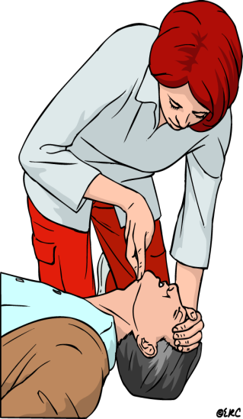
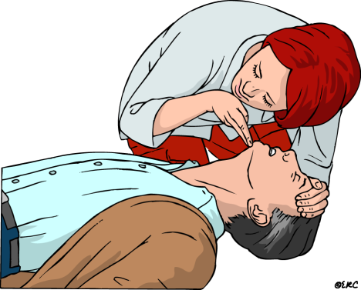
Karta rowerowa
4. Udrożnij drogi oddechowe
5. Oceń oddech (przez 10 sek.) Jeśli nie usłyszałeś,
wyczułeś, zaobserwowałeś co najmniej 2-3 oddechów konieczne jest podjęcie resuscytacji

Slide 13
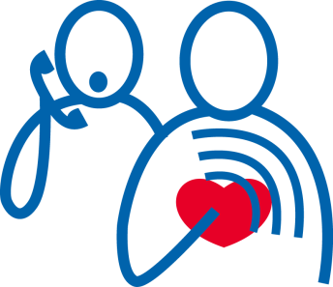
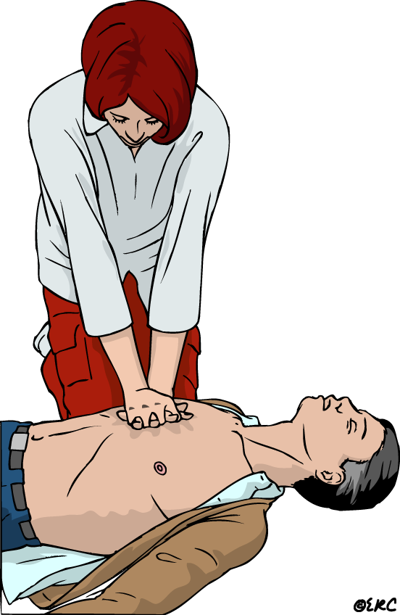
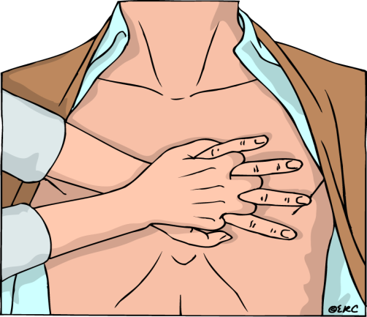
Karta rowerowa
6. Zadzwoń pod 112 lub 999
7. Rozpocznij uciskanie klatki piersiowej poszkodowanego – 30 uciśnięć na środku klatki piersiowej poszkodowanego, na głębokość
5-6 cm, w tempie 100-120 uciśnięć na minutę

Slide 14
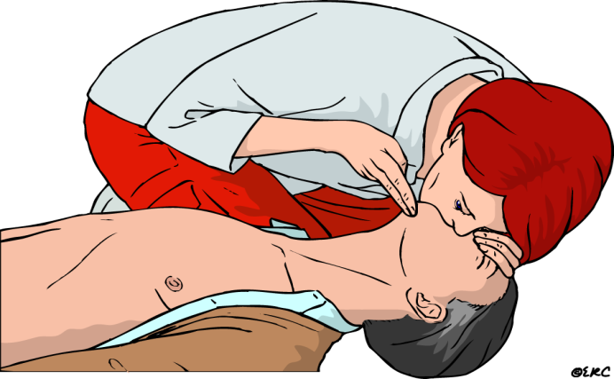

Karta rowerowa
8. Po wykonaniu 30 uciśnięć wykonaj dwa oddechy ratownicze
9. Kontynuuj wykonywanie ucisków i oddechów w algorytmie - 30:2
2

Slide 15
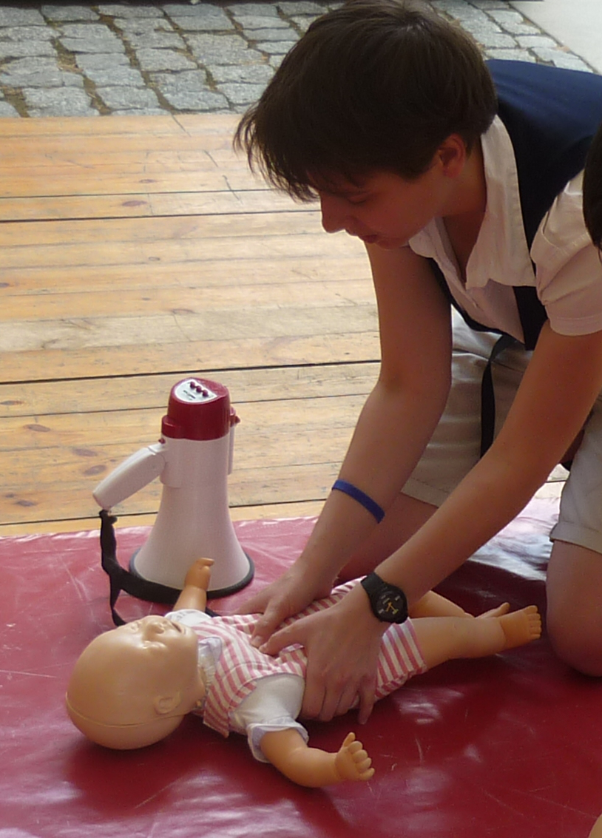
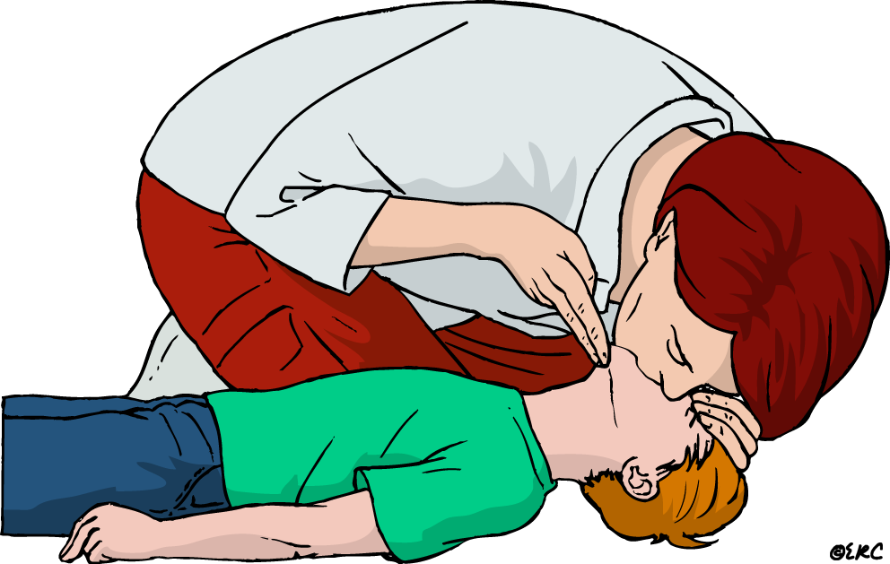
Karta rowerowa
Techniki RKO dla dorosłych mogą być stosowane u dzieci z uwzględnieniem wieku i budowy ciała dziecka
Pamiętajmy, że u dzieci uciski możemy robić jedną ręką, a u niemowląt dwoma palcami. Uciski co najmniej na 1/3 głębokości klatki piersiowej.
Pierwszy cykl stanowi 5 oddechów
i 30 uciśnięć, a kolejne cykle to 2 oddechy i 30 uciśnięć. W przypadku niemowląt przy wykonywanie oddechu obejmujemy swoimi ustami nos i usta dziecka
Uciśnięcia powinny być wykonywane w tempie 100 na minutę.

Slide 16
Karta rowerowa
NIE REAGUJE?
Zawołaj o pomoc
Udrożnij drogi oddechowe
Sprawdź oddech
Brak prawidłowego oddechu
Prawidłowy oddech
Zadzwoń pod nr 112 lub 999
Ułóż w pozycji bocznej
30 ucisków klatki piersiowej
Zadzwoń pod nr 112 lub 999
2 oddechy ratownicze
30 ucisków klatki piersiowej

Slide 17
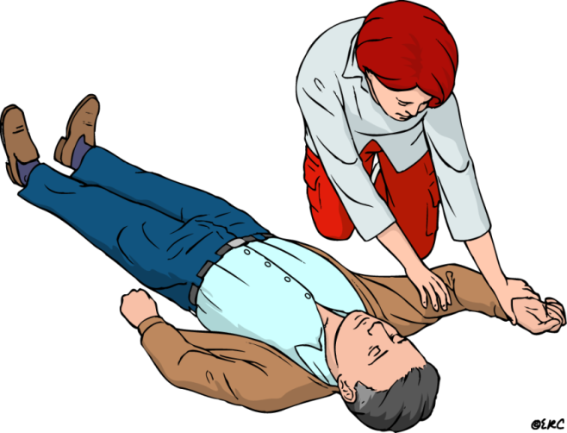
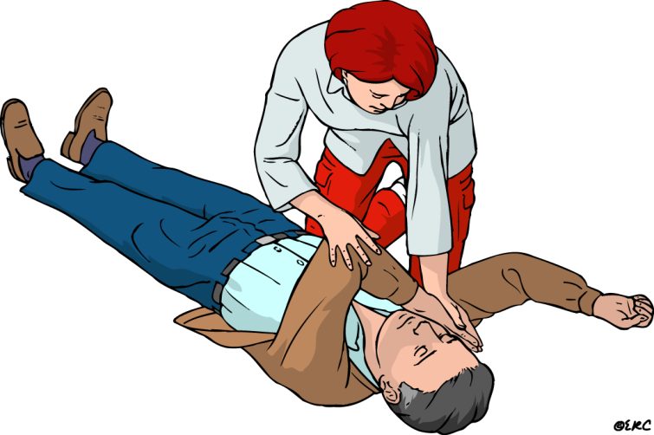
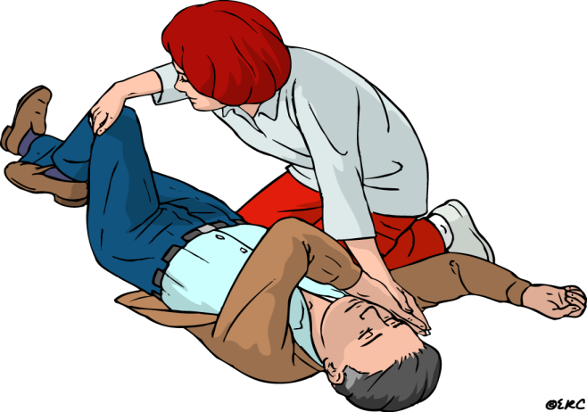
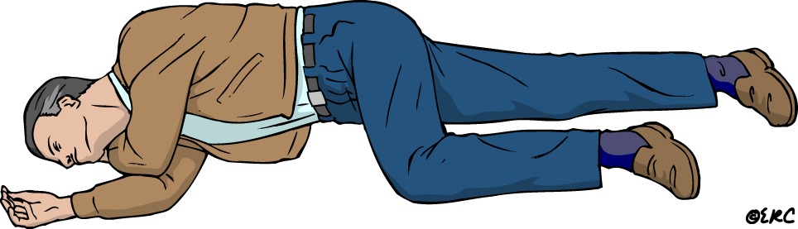
Karta rowerowa
Układanie poszkodowanego w pozycji bezpiecznej
Jeśli poszkodowany oddychał po zbadaniu oddechu lub odzyskał oddech na skutek podjętej resuscytacji należy ułożyć go w pozycji bocznej/bezpiecznej sprawdzając co 1 min. czy poszkodowany nadal oddycha

Slide 18
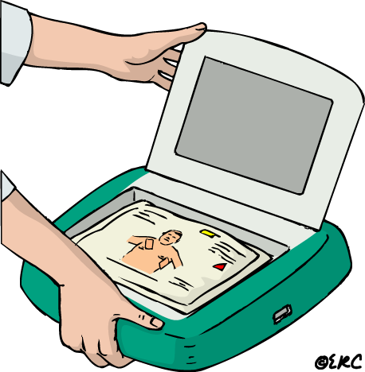
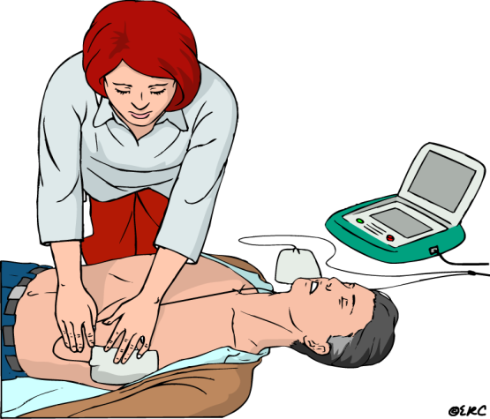
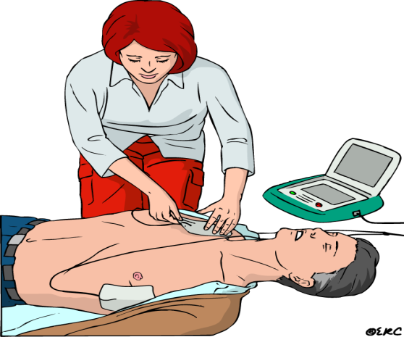
Karta rowerowa
Udzielanie pierwszej pomocy przy użyciu AED
Jeśli na miejsce zdarzenia doniesione zostało urządzenie AED(Automatyczny Defibrylator Zewnętrzny):
Włącz urządzenie ( niektóre urządzenia włączają się
automatycznie po podniesieniu pokrywy)
2. Przyklej elektrody na odsłoniętą klatkę piersiową poszkodowanego

Slide 19
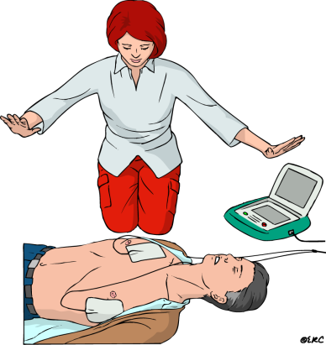
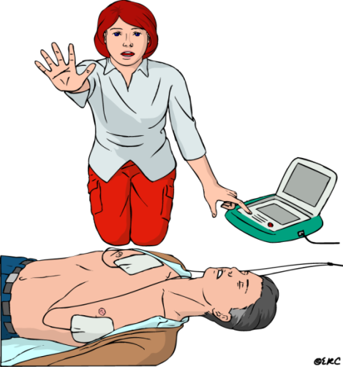
Karta rowerowa
Udzielanie pierwszej pomocy przy użyciu AED
3. Trawa analiza rytmu serca – nie dotykaj poszkodowanego
4. Jeśli urządzenie zaleca wykonanie defibrylacji –
odsuń wszystkich i wykonaj defibrylację,
jeśli jej nie zaleca nie wykonuj, postępuj
zgodnie z poleceniami urządzenia

Slide 20
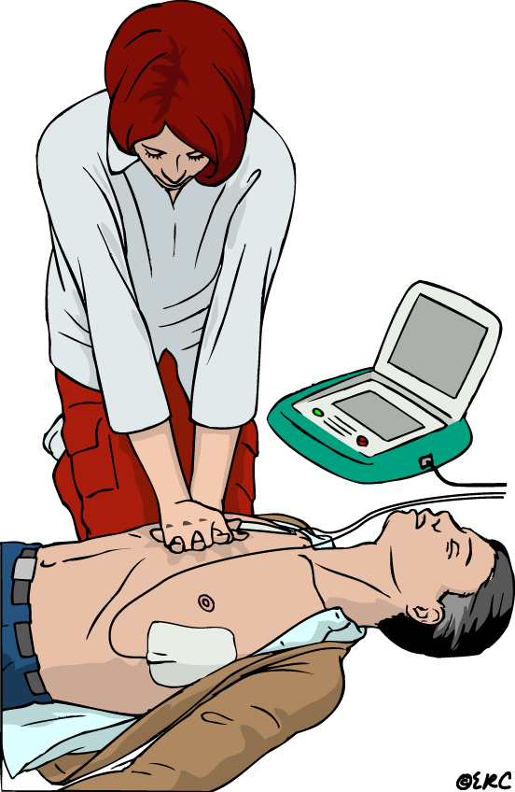
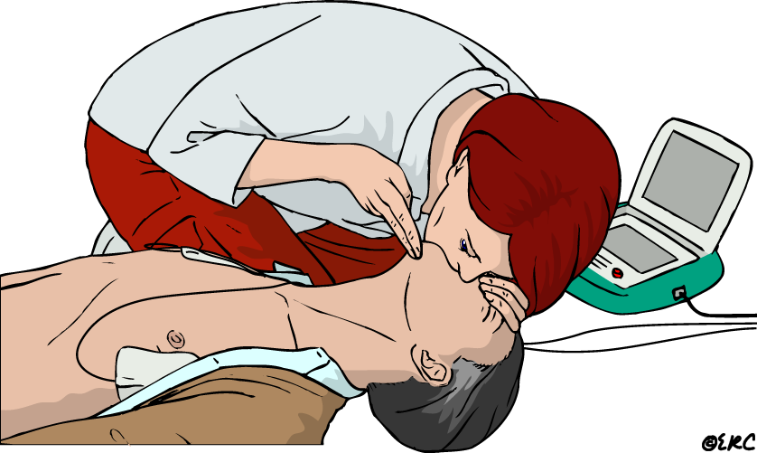
Karta rowerowa
Udzielanie pierwszej pomocy przy użyciu AED
5. Po wykonaniu zalecanej defibrylacji lub w przypadku, gdy było ono nie zalecane kontynuuj resuscytację
30 2

Slide 21
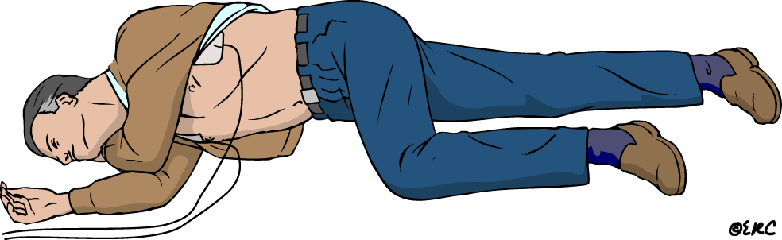
Karta rowerowa
Układanie poszkodowanego w pozycji bezpiecznej
Podobnie, poszkodowanego z przypiętymi elektrodami, który odzyskał oddech, należy ułożyć w pozycji bezpiecznej, nie zdejmując elektrod, na wypadek gdyby jego stan pogorszył się i poszkodowany wymagał będzie podjęcia ponownej resuscytacji

Slide 22
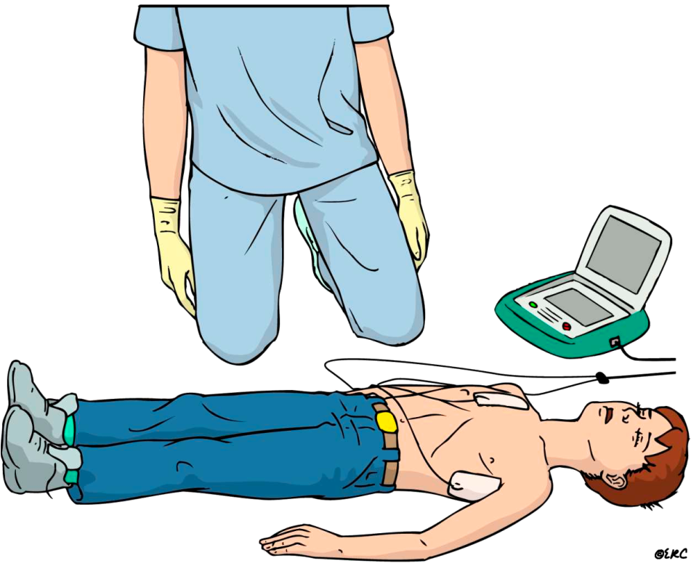
Karta rowerowa
Defibrylacja dzieci
Wiek powyżej 8 lat
AED dla dorosłych
Wiek 1-8 lat
jeśli są dostępne, to użyj elektrod/
ustawień pediatrycznych
(w innym przypadku użyj trybu
dla dorosłych)
Wiek poniżej 1 roku
użyj wyłącznie, jeśli instrukcja
producenta potwierdza,
że jest to bezpieczne

Slide 23

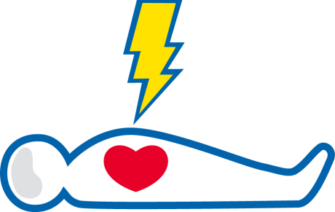
Karta rowerowa
Podchodź bezpiecznie
Oceń przytomność
Wołaj o pomoc
Udrożnij drogi oddechowe
Oceń oddech
Zadzwoń pod nr 112
Podłącz AED
Postępuj zgodnie z poleceniami głosowymi

Slide 24
Karta rowerowa
Resuscytacje krążeniowo oddechową wykonujemy do momentu:
przejęcia poszkodowanego przez zespół ratownictwa medycznego,
przejęcia czynności resuscytacji przez drugą osobę,
nadmiernego zmęczenia,
przywrócenia krążenia i oddechu u poszkodowanego.
Rozpoznać przywrócenia krążenia i oddechu możemy poprzez:
zaobserwowanie na twarzy grymasu (odruch na ból z powodu ucisku
na klatkę piersiową),
sprawdzenie oddychania (ocena wzrokiem, słuchem i czuciem),
nawiązanie kontaktu z poszkodowanym.

Slide 25
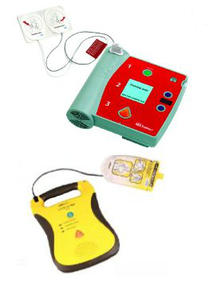
Karta rowerowa
Defibrylator
W miejscach publicznych dostępne są defibrylatory, których użycie jest bardzo proste, pokazane na rysunkach na obudowie i elektrodach.
Jest to urządzenie różniące się od „profesjonalnych” urządzeń w ambulansie.
Urządzenie to, po uruchomieniu wydaje polecenia głosowe instruujące.
Na kolejnej stronie pokazane są defibrylatory w obudowach,
w jakich miejscach publicznych je zamontowano .
Postaraj się zapamiętać ich wygląd, abyś mógł je w sytuacji krytycznej łatwo zauważyć, to może uratować komuś życie.

Slide 26
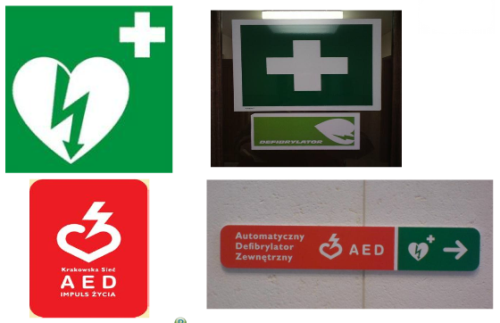
Karta rowerowa
DEFIBRYLATOR- oznaczenia

Slide 27
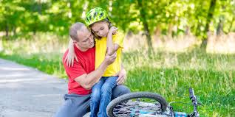
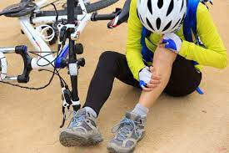
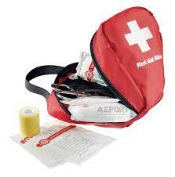
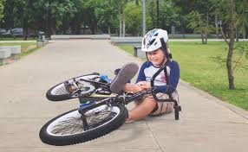
Karta rowerowa
W czasie wycieczki rowerowe może dojść do nieoczekiwanych zdarzeń skutkujących urazami
Pourazowe uszkodzenia narządu ruchu wywołane urazami mechanicznymi dzieli się,
ze względu na rodzaj, stopień i umiejscowienie zmian na:
stłuczenia
rany
złamania
skręcenia
zwichnięcia
W przypadku różnych zdarzeń skutkujących
uszkodzeniami ciała pomocne jest posiadanie
apteczki rowerowej!

Slide 28
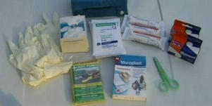
Karta rowerowa
Wyposażenie apteczki:
Środki opatrunkowe:
> kompresy gazowe, gazy wyjałowione
> opatrunek osobisty,
> opaski dziane,
> opatrunek siatkowy np.: codofix
> opaski elastyczne
> plastry z opatrunkiem i bez opatrunki,
> schładzające opatrunki hydrożelowe

Slide 29
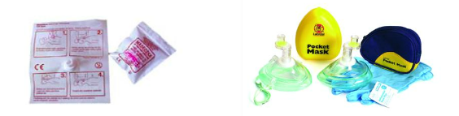
Karta rowerowa
Wyposażenie apteczki c.d.
> środki do prowadzenia resuscytacji (maseczka do prowadzenia sztucznego oddychania )
> rękawiczki jednorazowe,
> agrafki,
> termometr,
> pęseta,
> folia NRC,
> nóż do cięcia pasów ( w samochodach ),
> latarka ( zwłaszcza w samochodach i przy wycieczkach )
> gwizdek, ( przy wycieczkach )

Slide 30
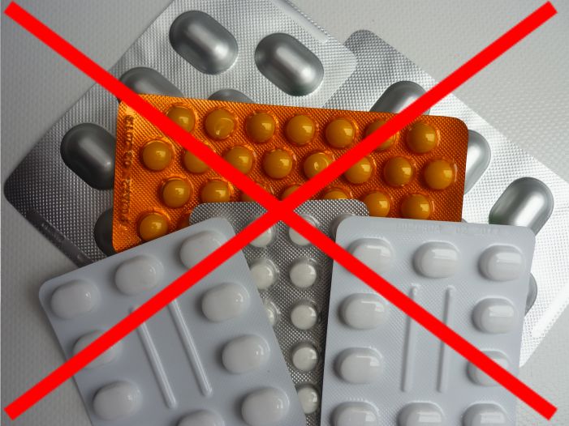
Karta rowerowa
Pamiętajmy!!!
Apteczka nie powinna zawierać żadnych leków oraz środków dezynfekcyjnych w butelkach typu woda utleniona i spirytus!!!
Nie wiemy na jakie leki może być uczulony poszkodowany, a do przemywania rany wystarczy zwykła woda, wskazane powyżej substancje mogą powodować uszkodzenia brzegów rany

Slide 31
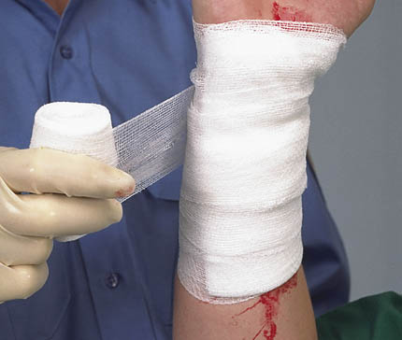
Karta rowerowa
Postepowanie w przypadku silnego krwawienia
Ucisk bezpośredni Uniesienie Opatrunek uciskowy kończyny

Slide 32
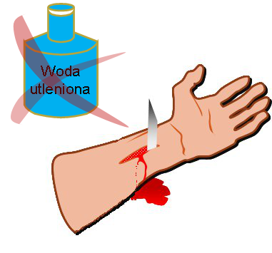
Karta rowerowa
Uwaga!!! Przy zaopatrywaniu ran przestrzegaj poniższych zasad:
nie kładź bezpośrednio na ranę waty, ligniny, chusteczek higienicznych, itp.
nie dotykaj rany bezpośrednio palcami ani żadnymi środkami niejałowymi, może dojść do zainfekowania rany,
nie usuwaj ciał obcych tkwiących w ranie (może dojść do gwałtownego niemożliwego do opanowania krwotoku!), próbuj je ustabilizować aby uchronić przed przemieszczaniem,
nie obmywaj rany ani nie posypuj czy polewaj środkami odkażającymi,

Slide 33
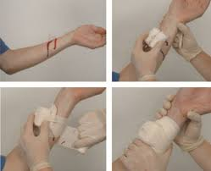
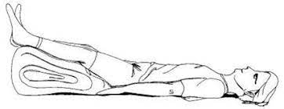
Karta rowerowa
załóż na ranę wyjałowiony opatrunek.
w przypadku przemoknięcia opatrunku, nie zdejmuj przesiąkniętego opatrunku tylko dołóż kolejną warstwę materiału chłonącego i zamocuj bandażem(opatrunek uciskowy)
ułóż poszkodowanego w pozycji przeciwwstrząsowej (płasko na plecach, nogi uniesione do góry), aby zapobiec rozwijaniu się wstrząsu pourazowego,
kontroluj czynności życiowe poszkodowanego (oddech),
zapewnij poszkodowanemu komfort termiczny (chroń przed utratą ciepła, bądź przed przegrzaniem) i psychiczny,

Slide 34
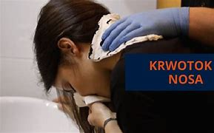
Karta rowerowa
Pierwsza pomoc przy krwotoku z nosa:
poszkodowanego posadzić z głową pochyloną do przodu
poinformować poszkodowanego, aby oddychał ustami
ucisnąć nos tuż poniżej części kostnej
kłaść zimne kompresy na czoło, ark i nasadę nosa
po 10 minutach przestać uciskać nos
jeżeli krwawienie powtarza się ponownie, uciskać nos
jeżeli krwawienie z nosa trwa dłużej niż 30 minut, należy skontaktować się
z lekarzem
u osób cierpiących na nadciśnienie tętnicze nie tamować wypływu krwi – natychmiast wezwać pomoc

Slide 35
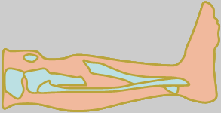
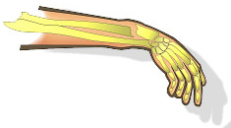
Karta rowerowa
Pierwsza pomoc przy złamaniach kończyn
Pod żadnym pozorem nie wolno poruszać kończyną.
Najważniejszą zasadą jest unieruchomienie:
złamanej kości i dwóch przylegających stawów lub złamanego stawu i dwóch przylegających kości (zasada Potta), unieruchomienie zmniejsza ból i obrzęk oraz minimalizuje ryzyko potencjalnego uszkodzenia pęczka naczyniowo-nerwowego, zmniejsza również ryzyko przebicia skóry przez odłamy kostne, spowodowania powikłań pod postacią złamania otwartego,
kończynę górną unieruchomić można najprościej, poprzez podwieszenie jej na chuście trójkątnej lub zawieszeniu na szyi za pomocą bandaża lub przymocowaniu zranionej kończyny do klatki piersiowej np. zawiniętym ubraniem.
w przypadku uszkodzenia kości udowej unieruchamiamy kończynę od biodra do kostki. (nie obowiązuje zasada Potta i unieruchamiamy całą kończynę)
jeśli dysponujemy szyną do unieruchamiania złamań tzw. szyna Kramera, obwiązujemy przyłożoną do kończyny szynę i kończynę zwykłymi opaskami gazowymi lub elastycznymi,
jeżeli nie dysponujemy nią możemy użyć zastępczo
innych przedmiotów, np. kija, deski, pręta.

Slide 36
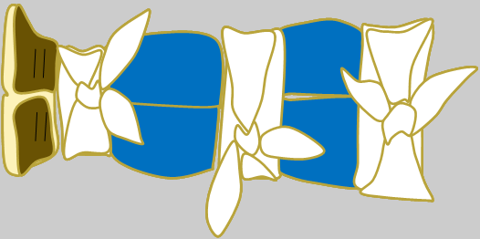
Karta rowerowa
Unieruchamianie o własne ciało.
Jeśli nie dysponujemy żadnym specjalistycznym sprzętem (szyny lub łupki), i często nie mamy pod ręką chusty trójkątnej najłatwiej kończynę można unieruchomić o naturalny szkielet jakim jest ciało człowieka lub podwinięte do góry części garderoby.
Jeśli złamaniu uległa kończyna dolna możemy ją unieruchomić przy pomocy bandaży "dowiązując" ją do zdrowej nogi w trzech miejscach, na wysokości ud, pod kolanami i przy kostkach.

Slide 37

Karta rowerowa
Opatrywanie i unieruchamianie złamań
W przypadku złamań otwartych postępujemy na początku jak z ranami. Nakładamy na ranę jałowy opatrunek i przytrzymujemy przy pomocy bandaża
Unieruchamiamy kończynę tak, aby nie doszło do dalszych uszkodzeń tkanek i nerwów.
Zabezpieczamy poszkodowanego i zapewniamy mu odpowiednią opiekę, zawiadamiamy pogotowie ratunkowe lub jeśli to możliwe zawozimy poszkodowanego do szpitala.
UWAGA!!!
Przy złamaniach otwartych nie dotykamy, nie przemywamy rany – grozi to zakażeniem szpiku kostnego i wywołaniem zakażenia ogólnoustrojowego (sepsa).

Slide 38

Karta rowerowa
Wytyczne Resuscytacji Europejskiej Rady Resuscytacji z 2021 roku
nie zalecają rutynowego zakładania kołnierza ortopedycznego przez osoby udzielające pierwszej pomocy!!!
W przypadku podejrzenia urazu szyjnego odcinka kręgosłupa:
Jeśli poszkodowany jest przytomny i współpracujący, należy go zachęcać do samodzielnego utrzymania szyi w stabilnej pozycji
Jeśli poszkodowany jest nieprzytomny lub nie współpracuje, należy rozważyć unieruchomienie szyi poprzez zastosowanie manualnych technik stabilizujących:
Trzymanie głowy – gdy poszkodowany leży na plecach, podtrzymywanie jego głowy w swoich dłoniach, kciuki nad uszami a pozostałe palce pod uszami, nie zakrywajć uszu poszkodowanego, żeby mógł słyszeć
- gdy poszkodowany siedzi w samochodzie stabilizować jego głowę zajmując pozycję za jego siedzeniem

Slide 39



Karta rowerowa
Pierwsza pomoc przy zwichnięciu:
> przyłożyć zimny okład na zwichnięty staw ( np. z altacetu )
> unieruchomić go za pomocą szyny lub opaski,
> przewieźć chorego do lekarza ( przy zwichnięciu stawu kolanowego, biodrowego lub skokowego – w pozycji leżącej )

Slide 40




Karta rowerowa
Pierwsza pomoc przy urazach głowy:
> przy drobnych skaleczeniach czy otarciach wystarczy plaster z opatrunkiem
> przy krwawiących ranach możemy po przykryciu rany wyjałowionym kompresem owinąć ja opaską dzianą
> aby usprawnić i przyspieszyć założenie opatrunku możemy użyć kompresu i siatki opatrunkowej(codofix)

Slide 41
Karta rowerowa
Materiały zebrali i opracowali:
Jan Szumiał Polska Federacja Stowarzyszeń Szkół Kierowców; Stowarzyszenie Ośrodków Szkolenia Kierowców w Warszawie
Maria Krzysztoporska Instruktor Basic Life Support (BLS) Full instruktor

